Slide 1

Отчётная презентация проекта повышения эффективности
Оптимизация процесса обслуживания пользователей библиотеки
Докладчик: Иванова Олеся Сергеевна
директор
Организация: муниципальное бюджетное учреждение «Десногорская центральная библиотека» муниципального образования «город Десногорск» Смоленской области
2026

Slide 2


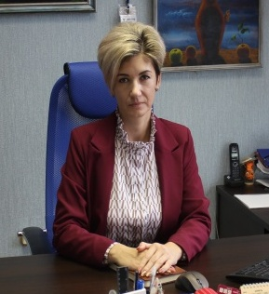
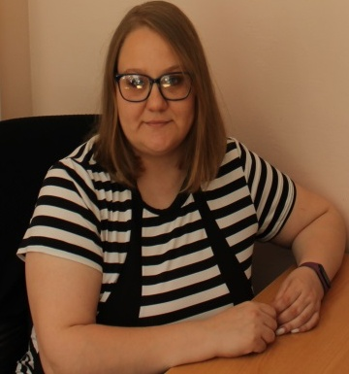
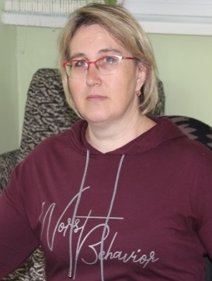
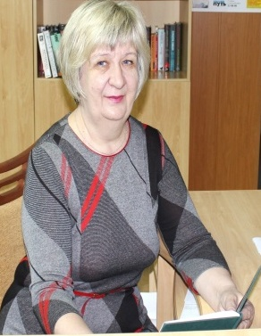
Команда проекта
Руководитель
проекта
Иванова О. С., директор
Рвачёва М. А.., заместитель
директора по основной деятельности
Члены рабочей группы
Федотенкова А. А., программист
Филиппова Л. В.,
библиограф
Волчкова Р. П.,
заведующий сектором

Slide 3
Информация об учреждении
Основные сведения
Полное наименование учреждения: Муниципальное бюджетное учреждение «Десногорская центральная библиотека» муниципального образования «город Десногорск» Смоленской область
Краткое наименование учреждения: МБУ «Десногорская библиотека»
Дата создания: 1 января 1975 года
Учредитель: Администрация муниципального образования «город Десногорск» Смоленской области (тел. 8 (48153) 7-12-50)

Slide 4
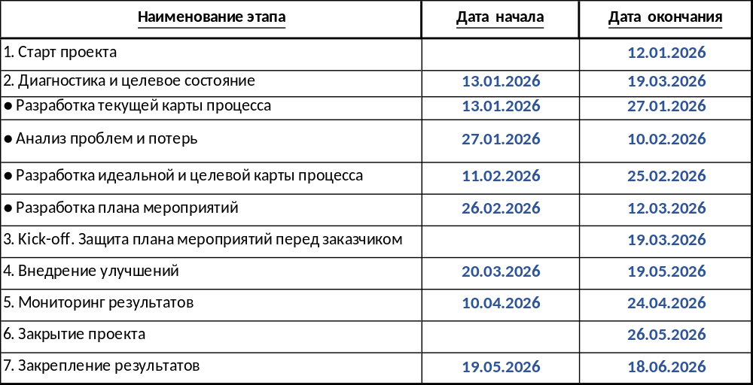
КАРТОЧКА ПРОЕКТА «Оптимизация процесса обслуживания пользователей библиотеки»
Вовлечённые лица и рамки проекта
Заказчик проекта: Первый заместитель Главы муниципального образования «город Десногорск» Смоленской области З. В. Бриллиантова.
Владелец процесса: МБУ «Десногорская библиотека» . Директор МБУ «Десногорская библиотека» О. С. Иванова
Периметр проекта: Муниципальное бюджетное учреждение «Десногорская центральная библиотека» муниципального образования «город Десногорск» Смоленской области
Границы процесса: от обращения посетителя до выдачи книги
Руководитель проекта: Директор МБУ «Десногорская библиотека» Иванова О.С.
Команда проекта: М.А. Рвачева, зам. директора, Р.П. Волчкова, зав. сектором, Л.В. Филиппова, библиограф, А.А. Федотенкова , программист
2. Обоснование выбора
Ключевой риск: рост недовольства временем оказания услуги; имиджевые потери
Проблемы: 1. затраты времени на выполнение запроса читателя
2. Отсутствие необходимой навигации
3. Удалённое нахождение электронного каталога и электронной
картотеки
3. Цели и плановый эффект:
Наименование цели | Текущий показатель | Целевой показатель
ВПП | 20 | 10
Жалобы населения | 3 | 0

Slide 5

Карта текущего состояния
«Оптимизация процесса обслуживания
пользователей библиотеки»
1
2
3
4
Запрос на книгу библиотекарю № 1
Поиск в электронном каталоге библиотекарем №2
Поиск книги в книгохранилище по шифру
Просмотр книги читателем
Запись книги в формуляр
L=40 м
L=20 м
L=20 м
Тп=1мин
Тп= 0,5 мин
Тп=0,5мин
Тц=4 мин.
Тц=5 мин
Тц=6 мин
Тц=2 мин
Тц=1 мин
Затраты времени на перемещение до электронного каталога (отдел обработки)
1
4
Затраты времени на поиск литературы в книгохранилище
№п/п | Показатель | Значение
1. | Перемещения | 80 м. Т пер.= 2 мин
2. | Время циклов | 18 мин
3. | ВПП | 20 мин
Затраты времени на выход из текущей рабочей программы библиотекарем №2 и активация АБИС «Руслан»
2
3
Затраты времени на перемещение от отдела обработки до хранилища

Slide 6
Карта идеального состояния
«Оптимизация процесса обслуживания
пользователей библиотеки»
3
2
3
1
Запрос на книгу библиотекарю № 1
Поиск в электронном каталоге библиотекарем №1
Поиск книги в книгохранилище по шифру
Просмотр книги читателем
Сканирование кода (Запись книги в программу)
L=20 м
Тп=0,5 мин
L=20 м
Тп=0,5 мин
Тц=1,5 мин.
Тц=2,5 мин
Тц=1 мин
Тц=1 мин
1
Установка электронного каталога на рабочем месте библиотекаря №1
№п/п | Показатель | Значение
1. | Перемещения | 40 м. Т пер.= 1 мин
2. | Время циклов | 6 мин
3. | ВПП | 7 мин
2
Введение системы навигации
3
Установка модуля для автоматизированной регистрации пользователей

Slide 7
Карта целевого состояния
«Оптимизация процесса обслуживания
пользователей библиотеки»
1
2
Запрос на книгу библиотекарю № 1
Поиск в электронном каталоге библиотекарем №1
Поиск книги в книгохранилище по шифру
Просмотр книги читателем
Запись книги в формуляр
L=20 м
Тп=0,5 мин
L=20 м
Тп=0,5 мин
Тц=2 мин.
Тц=4 мин
Тц=2 мин
Тц=1 мин
1
Установка электронного каталога на рабочем месте библиотекаря №1
№п/п | Показатель | Значение
1. | Перемещения | 40 м. Т пер.= 1 мин
2. | Время циклов | 9 мин
3. | ВПП | 10 мин
2
За счёт введения системы навигации сокращено время поиска литературы в хранилище

Slide 8

Оптимизация перемещений
Диаграмма Спагетти
книгохранилище
Отдел обработки
1
Вход
2
Абонемент
4
5
Выход
3
книгохранилище
До
1
3
Абонемент
Вход
Выход
После
2
4
5

Slide 9
План мероприятий по реализации проекта
№ п/п | Проблема | Мероприятие | Срок | Ответственный | Ожидаемый результат | Затраты
1. 2. 3. | Затраты времени на перемещение до электронного каталога (отдел обработки) Затраты времени на выход из текущей рабочей программы библиотекарем №2 и активация АБИС «Руслан» Затраты времени на перемещение от отдела обработки до хранилища | Провести хронометраж времени, затрачиваемого на обработку одного запроса от читателя – зафиксировать этапы, где происходят задержки | 24.02.2026 | Рвачёва М.А., Волчкова Р. П.. | Сокращение перемещений в 2 раза с 80 м до 40 м Снижение времени на данные операции с 10 мин. до 2 мин.
 |  | Проанализировать техническое расположение сервиса АБИС и схему доступа к нему | 26.02.2026 | Федотенкова А..А.
 |  | Установить программу АБИС РУСЛАН на рабочее место библиотекаря | 06.03.2024 | Федотенкова А.А.
4. | Затраты времени на поиск литературы в книгохранилище | Разработать форму визуализации | 10.03.2026 | Филиппова Л. В.. | Сокращение времени на поиск книги с 4 мин. до 2 мин.
 |  | Изготовление обозначений | 24.03.2026 | Филиппова Л. В..
 |  | Размещение навигации | 31.03.2026 | Филиппова Л. В.. Волчкова Р. П..

Slide 10
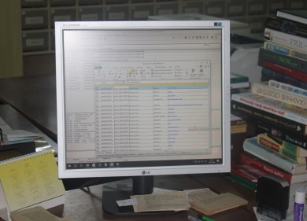
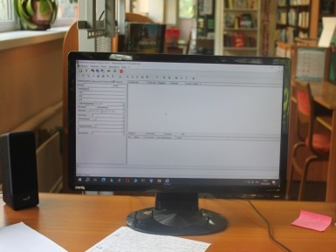
Было
Стало
книгохранилище
книгохранилище
Отдел обработки
1
Вход
Вход
3
Абонемент
1
2
Абонемент
Выход
4
5
Выход
2
4
5
3
Перенесена программа электронного каталога АБИС «Руслан» из отдела обработки до рабочего места библиотекарей отдела обслуживания. В результате сократился путь и уменьшилось время обслуживания (-11 мин).

Slide 11
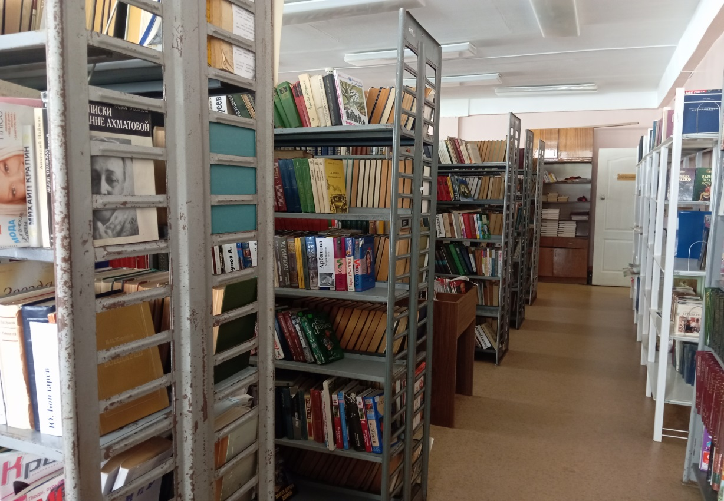
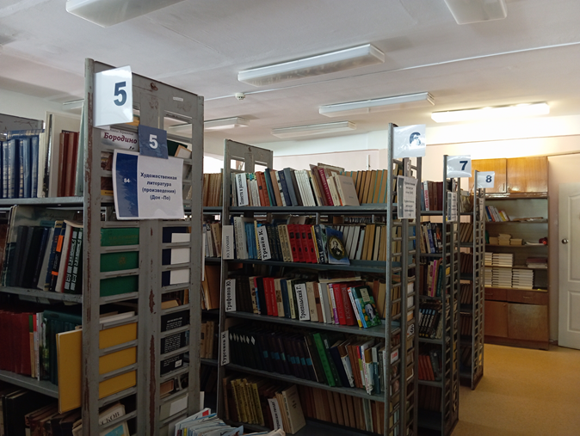
Было
Стало
Отсутствие ориентации в хранилище затрудняло выполнение запросов пользователей. Стеллажи с боковых сторон не подписаны и не пронумерованы. Были пронумерованы все стеллажи в хранилище. Добавили надписи к стеллажам с указанием отделов ББК (5 Медицина; 63 История и т.д.). Цикл обслуживания за счёт быстрого ориентирования сократился (-2 мин).

Slide 12
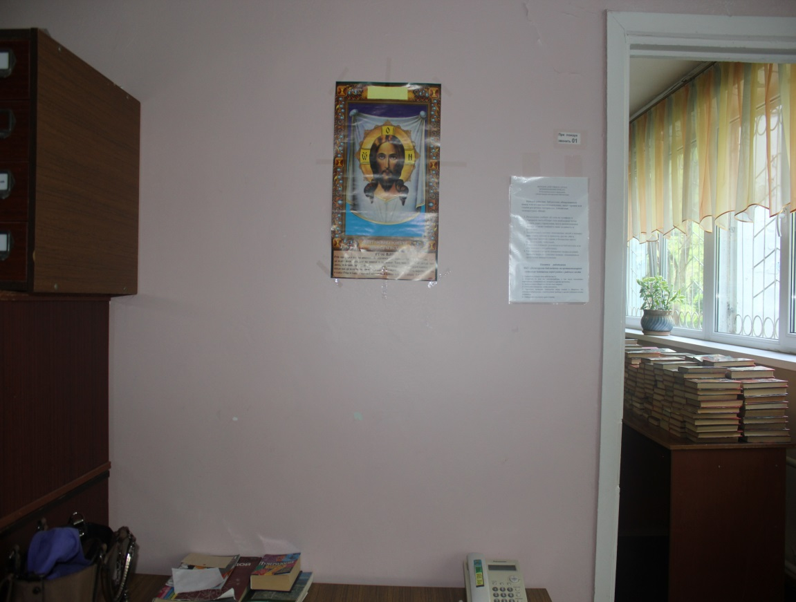
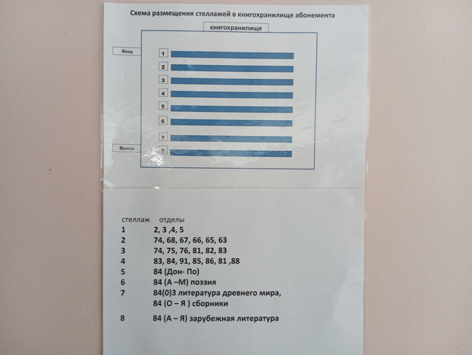

Было
Стало
Отсутствовала общая информация о расположении материалов. Разработали и разместили схему-навигатор, включающую нумерацию стеллажей, на видном месте (у входа в книгохранилище). Это поспособствует более быстрому ориентированию сотрудников в книгохранилище.

Slide 13
Результаты проекта
№ п/п | Показатель | База | Цель | Факт | Результаты
1. | Затраты времени на выполнение запроса читателя | 20 | 10 | 7 | -13 мин
2 | Жалобы пользователей библиотеки | 3 | 0 | 0 | 0 жалоб

